Slide 1
Eclipse
Instalación y uso

Slide 2
Instalación JDK
Antes de instalar Eclipse, vamos a instalar siempre el JDK.
Para descargarlo, debemos meternos en la web oficial de Oracle e instalarlo:
https://www.oracle.com/java/technologies/javase-jdk15-downloads.html
Una vez instalado el JDK, vamos a instalar Eclipse.

Slide 3
Configurar variables de entorno (I)
Java requiere una pequeña configuración para poder usarlo en nuestro equipo
Vamos a configurar las variables: “JAVA_HOME” y “PATH”.
JAVA_HOME, es una variable de entorno del sistema que informa al sistema operativo sobre la ruta donde se encuentra instalado Java. Seguiremos la siguiente secuencia de pasos para configurar esta variable:
Abrimos el explorador de Windows o pulsamos sobre “Mi Pc”. Pulsamos sobre Equipo y con botón derecho del ratón o buscando el icono -> Propiedades -> Configuración avanzada / Cambiar configuración -> Opciones avanzadas -> Variables de entorno -> Nueva (Variables del sistema).

Slide 4
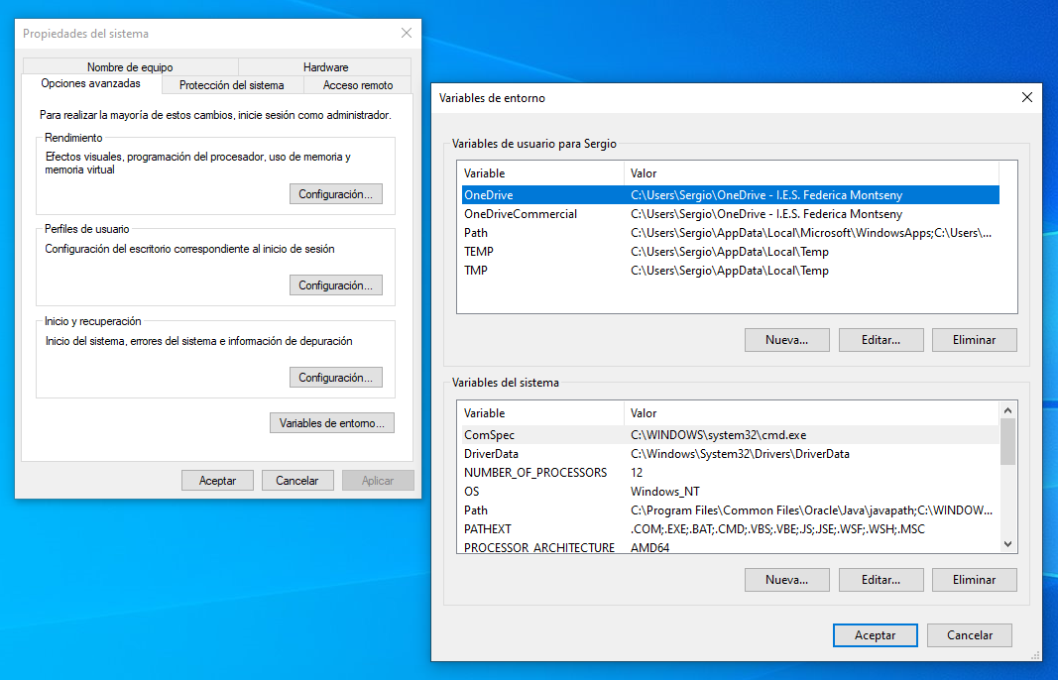
Configurar variables de entorno (I)

Slide 5
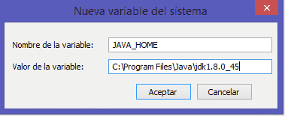
Configurar variables de entorno (I)
En otras versiones tenemos que llegar a Configuración avanzada del sistema / Variables de entorno... -> Nueva (Variables del sistema)
Nombre de variable: JAVA_HOME
Valor de variable: escribiremos aquí la ruta en que se haya instalado Java

Slide 6
Configurar variables de entorno (II)
PATH es una variable de entorno del sistema que informa al sistema operativo sobre la ruta de distintos directorios esenciales para el funcionamiento del ordenador. Vamos a añadir al contenido de la variable PATH el lugar donde se encuentran los ficheros ejecutables de Java necesarios para su ejecución, como el compilador (javac.exe) y el intérprete (java.exe). Seguiremos la siguiente secuencia de pasos para configurar esta variable.

Slide 7
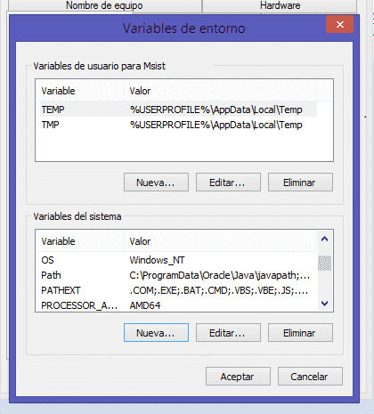
Configurar variables de entorno (II)
Abrimos el explorador de Windows o pulsamos sobre “Mi Pc”. Pulsamos sobre Equipo -> Propiedades y con botón derecho del ratón o buscando el icono -> Configuración avanzada / Cambiar configuración -> Opciones avanzadas -> Variables de entorno -> buscamos en Variables del sistema la variable Path, pulsamos para seleccionarla y hacemos click en el botón Editar.
Luego al final del contenido que ya exista, añadiremos un punto y coma y el texto %JAVA_HOME%\bin. No deben quedar espacios intermedios.

Slide 8
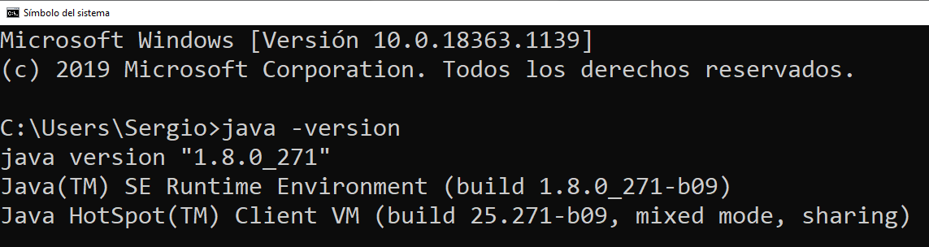
Instalación de Java
¿Tengo java instalado?
Antes de instalar Java, lo primero que deberemos saber es sí lo tenemos instalado en el sistema y qué versión la JDK o la JRE.
Para comprobar que versión tenemos instalada, desde la línea de comandos (CMD), introducimos el siguiente comando: java -version
Además, nos permitirá saber qué versión tenemos instalada (en el caso de que la tengamos) JRE o JDK.

Slide 9
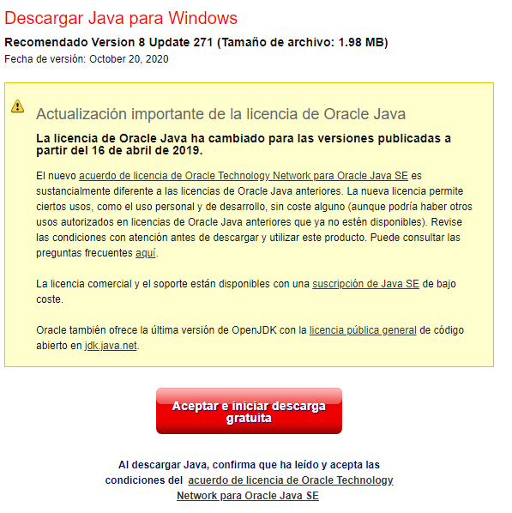
Instalación de Java
https://www.java.com/es/download/ie_manual.jsp

Slide 10
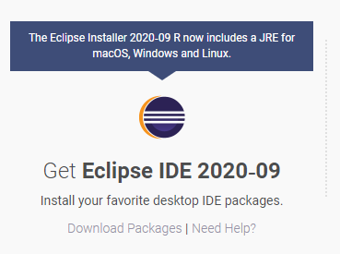
Instalación de Eclipse
Para la descarga del editor Eclipse lo
hacemos del sitio:
Eclipse
La versión a instalar es la 2020 o posterior:
Una vez que descargamos el instalador de Eclipse procedemos a ejecutarlo y debemos elegir el entorno "Eclipse IDE for Java Developers"

Slide 11
¿Qué son los paquetes en Java?
Cuando hacemos programas más grandes, es normal que el número de clases vaya creciendo. Cada vez tenemos más y más clases.
Meterlas todas en el mismo directorio no suele ser bonito, pero es mejor hacer grupos de clases.
De forma que todas las clases que traten de un determinado tema o estén relacionadas entre sí vayan juntas.
Un paquete de clases es un grupo de clases que agrupamos juntas porque consideramos que están relacionadas entre sí o tratan de un tema común.

Slide 12
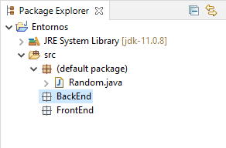
¿Qué son los paquetes en Java?
Por ejemplo, si hacemos un programa de una agenda de teléfonos que los guarde en una base de datos, podemos meter todas las clases que tratan con la base de datos en un paquete (grupo), todas las de ventanas en otro, las de imprimir en otro, etc, etc.

Slide 13
¿Qué son los ficheros JAR?
Como hemos visto una aplicación en Java está compuesta por varios ficheros .java.
Al compilarlos obtenemos varios ficheros .class (uno por fichero .java), y no un único fichero ejecutable como ocurre en otros lenguajes.
A menudo la aplicación está formada no sólo por los ficheros .class sino que usa ficheros de sonido (usualmente .au en Java), iconos, etc., lo que multiplica la cantidad de ficheros que forman la aplicación compilada.
Esto hace que "llevarse" la aplicación para ejecutarla en un ordenador diferente resulte un poco lioso: olvidar cualquiera de los ficheros que componen la aplicación significaría que ésta no va a funcionar correctamente.

Slide 14
¿Qué son los ficheros JAR?
Los ficheros Jar (Java ARchives) permiten recopilar en un sólo fichero varios ficheros diferentes, almacenándolos en un formato comprimido para que ocupen menos espacio.
Es por tanto, algo similar a un fichero .zip (de hecho están basados en ficheros .zip).
La particularidad de los ficheros .jar es que no necesitan ser descomprimidos para ser usados, es decir que el intérprete de Java es capaz de ejecutar los archivos comprimidos en un archivo jar directamente.
Por ejemplo, si hemos recopilado todos los ficheros necesarios para ejecutar una aplicación en un fichero "aplic.jar", podemos lanzar la aplicación desde una terminal de texto mediante: java -jar aplic.jar

Slide 15
¿Qué son los ficheros JAR?
Lo más normal es ver archivos ejecutables en windows con extensiones como msi o exe.
Es habitual que cuando descargas un ejecutable de cualquier sitio, te venga comprimido ya sea en zip, rar, 7zip o cualquier otro formato. Esto no es arbitrario, sino que los editores lo hacen porque muchas veces los navegadores bloquean las descargas de ejecutables.
El principal objetivo del uso de ficheros JAR es poder ser instalados en varias plataformas. Mientras que un .exe solo se puede ejecutar en Windows, un .jar se puede ejecutar en mac, linux y windows independientemente de la versión. Solo necesitarás que tu pc sepa cómo interpretar este archivo para poder hacerlo funcionar. Claros ejemplos de programas famosos son jdownloader o minecraft.
Para poder abrir archivos .jar en windows lo primero que necesitarás será instalar java en el equipo. Simplemente tienes que dirigirte a la página oficial de java, descargarlo y seguir los pasos de la instalación.

Slide 16
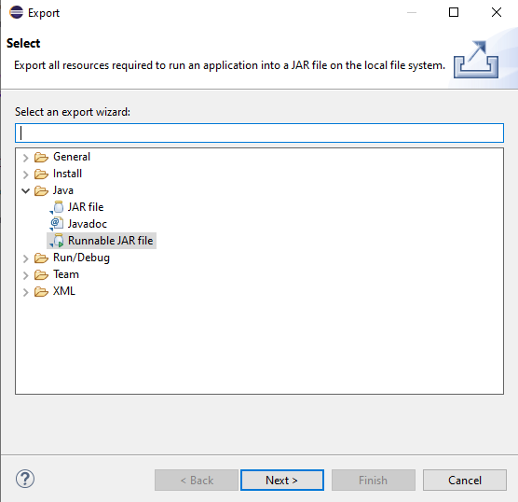
Crear archivos JAR
En Eclipse:
File > Export...
Seleccionamos: Java > Runnable JAR file (Next)
Export Destination: \ruta\nombre.jar
Launch configuration: Elegimos la clase que tiene
el método main().
Finish. (Ya tenemos nuestro archivo JAR)

Slide 17
Ejercicio creación archivo JAR (I)
Vamos a crear un ejecutable que solicite tu nombre y lo muestre por pantalla.
Librería: JOptionPane
import javax.swing.JOptionPane;
JOptionPane.showMessageDialog
JOptionPane.showConfirmDialog
JOptionPane.showOptionDialog
JOptionPane.showInputDialog
Ejemplo: JOptionPane.showMessageDialog(null, “Texto a mostrar”);

Slide 18
Ejercicio creación archivo JAR (II)
Crear un archivo JAR que devuelva por pantalla el nombre de un alumno de forma aleatoria.
Librería: JOptionPane
Creamos un array de tipo String con los nombres y apellidos de 5 alumnos
Calculamos un número aleatorio entre 0 y 4 con la siguiente fórmula
Math.random() * listaAlumnos.length
Devolvemos por pantalla el alumno correspondiente a esa posición en el array.

Slide 19
Funciones útiles de Programación
Compilar y detectar errores
CTRL + SPACE
Atajos
Documentación
Vistas
Ejecución y Argumentos
Depuración
Tareas
Plug-ins

Slide 20
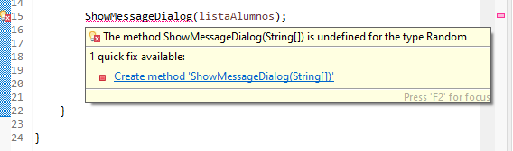
Compilar y detectar errores
Es importante tener en cuenta que en Eclipse los errores de compilación se muestran en tiempo real subrayando el fragmento de código adecuado con una línea roja.
Los errores pueden encontrarse fácilmente porque se muestran además como marcas rojas en el margen derecho del editor de código Java.

Slide 21
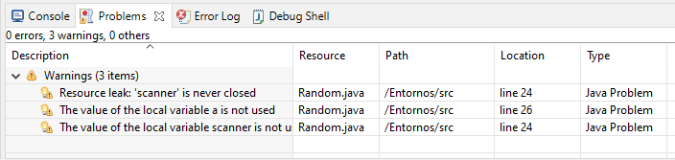
Compilar y detectar errores
Las advertencias (warnings) se muestran de la misma manera, pero con marcas
amarillas.

Slide 22
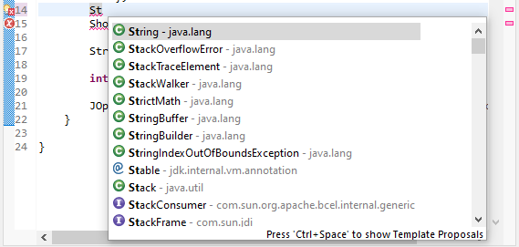
CRTL + SPACE
Usar "CTRL + Espacio" tras escribir los primeros caracteres del nombre de una clase Java mostrará las posibles alternativas. Puede seleccionar cualquiera de ellas simplemente realizando clic izquierdo del ratón.

Slide 23
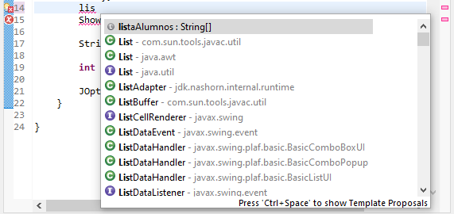
CRTL + SPACE
Atributos y Variables locales:
Cuando se define una clase
es normal dar nombres
inventados a sus atributos
y a las variables internas de los métodos. Pero en ocasiones resulta difícil recordar el nombre exacto. Tras escribir los primeros caracteres del atributo o de la variable local, pulsar"CTRL + Espacio" mostrará las posibles alternativas.

Slide 24
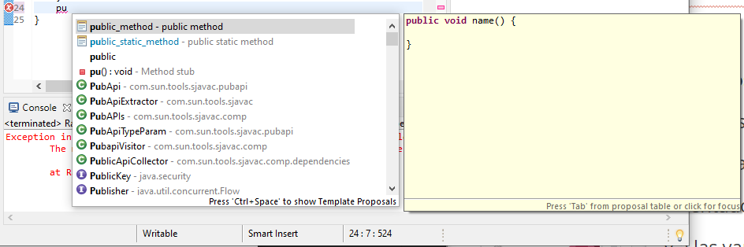
CTRL + SPACE
Métodos y constructores:
Escribir las primeras letras del modificador de un método tal como "public" o "private" y pulsar "CTRL + Espacio" le permitirá crear automáticamente una plantilla del método.

Slide 25
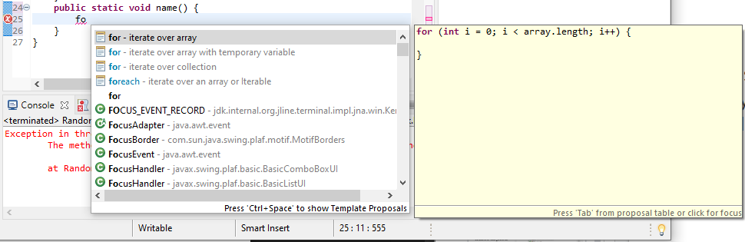
CTRL + SPACE
Bucles: Eclipse proporciona algunas funciones de auto completado que pueden acelerar considerablemente el proceso. Basta con escribir "do", "while" o "for" y pulsar "CTRL + Espacio" para mostrar las posibles opciones.

Slide 26
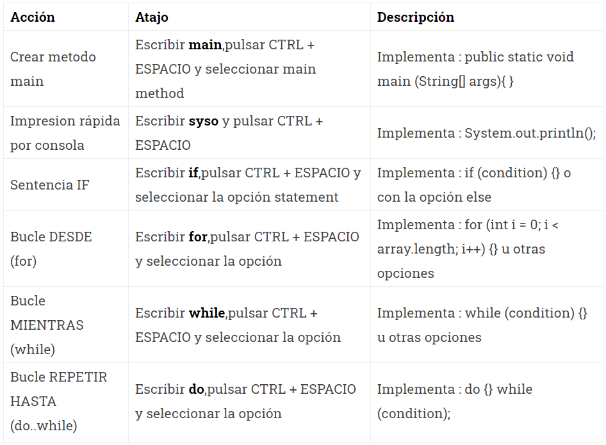
Atajos

Slide 27
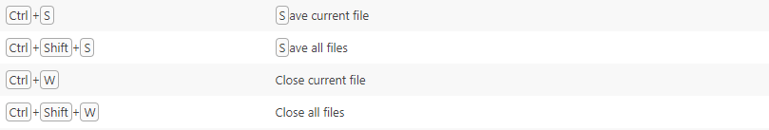
Atajos

Slide 28
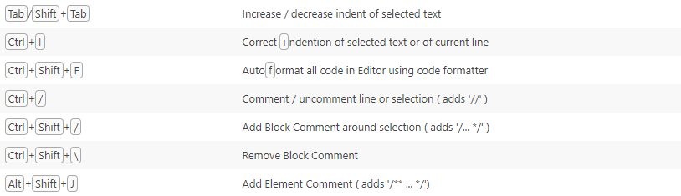
Atajos

Slide 29
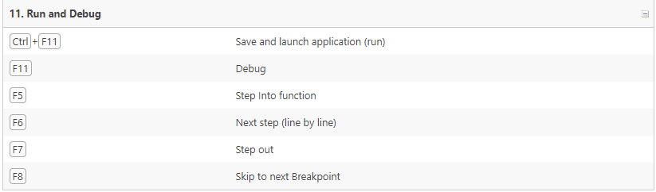
Atajos

Slide 30
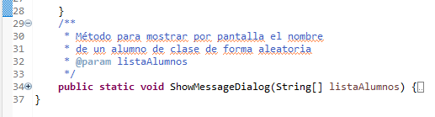
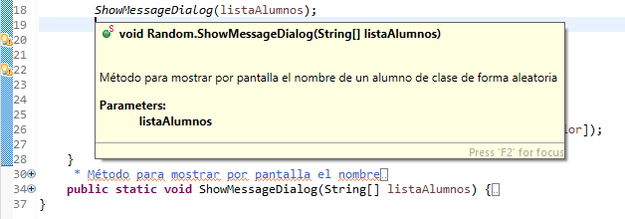
Documentación
Podemos añadir documentación a los métodos mediante:

Slide 31
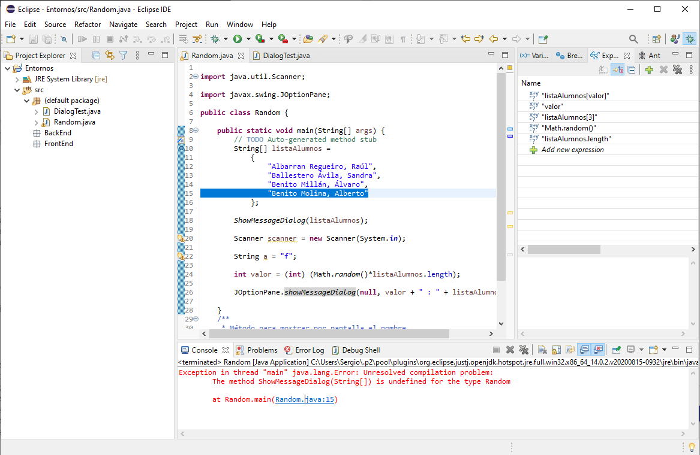
Vistas

Slide 32
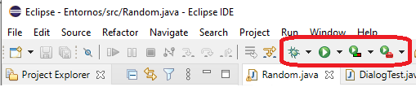
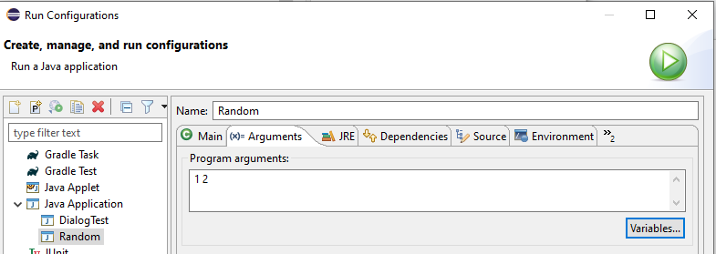
Ejecución y argumentos

Slide 33
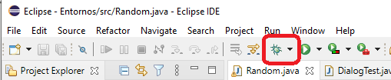
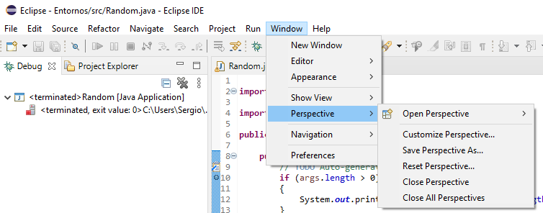
Depuración
Podemos depurar a través de la perspectiva "Debug" de Eclipse
("Window > Open Perspective > Debug" o seleccionando el icono del "bicho" en el
menú superior).

Slide 34
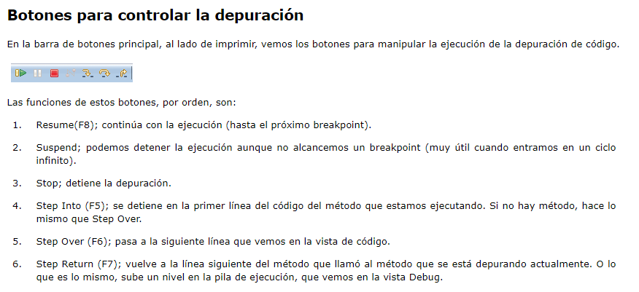
Depuración

Slide 35
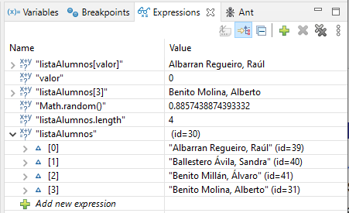
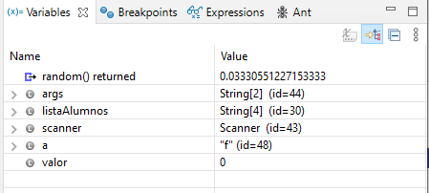
Depuración
La vista "Variables" proporciona información verdaderamente útil ya que muestra los valores que tienen actualmente las variables cuando la ejecución se detienen en un punto de ruptura.

Slide 36
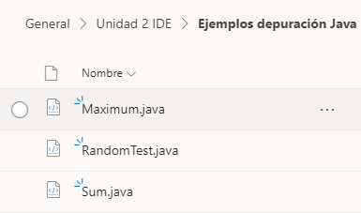
Ejercicio depuración
1. Añade las siguientes expresiones en las clases
indicadas y añade puntos de depuración al inicio
de cada método:
Maximum.java: a, b, c y max.
RandomTest.java: listaAlumnos, listaAlumnos[0], listaAlumnos.length
Math.random, numRandom, listaAlumnos[numRandom]
Sum.java: numbers, res, result, array, arraySize
Calculadora: operation, res

Slide 37
Tasks/Tareas
Las tasks son las tareas asignamos en nuestro entorno a modo de recordatorio, es decir es como un papelito o un recuadro en una hoja donde decimos "llamar a pepe", "pasar por la tintorería", dichas tareas tienen un nivel de prioridad.
En nuestro caso puntual lo hacemos generalmente para agregar información respecto al código, es decir: "tenemos que verificar si este método está funcionando bien", "deberíamos eliminar las viejas implementaciones", etc.
Lo bueno es que eclipse nos provee de una vista para poder llegar más rápido a encontrar dichos Tags.

Slide 38
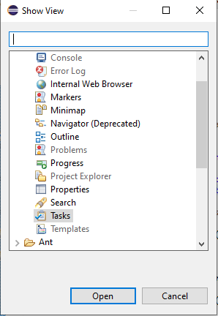
Tasks/Tareas
¿Cómo habilitar la en eclipse?
Vamos hacia la barra de herramientas y hacemos:
Window -> Show View -> Tasks

Slide 39
Tasks/Tareas
Tags por Predefinidos
El entorno eclipse se ya posee unos tags predefinidos, dichos tags son:
TODO: Este tag se debería ser utilizado para hacer referencias a las cosas por hacer (to do),.
FIXME: Este tag hace puntualmente a arreglos necesarios que debiéramos realizar.
XXX: Por default lo podríamos utilizar para lo que quisiéramos.
Generalmente estos son lo predefinidos, pero podemos definir nuestros tags propios.

Slide 40
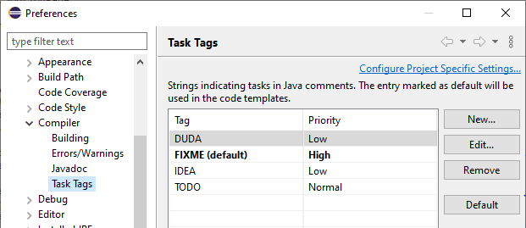
Tasks/Tareas
Y finalmente hacemos click en New, le asignamos el nombre a al tag y también su prioridad (En nuestro ejemplo es IDEA).

Slide 41
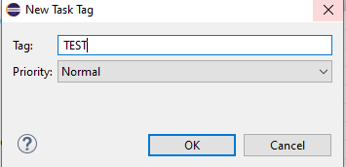
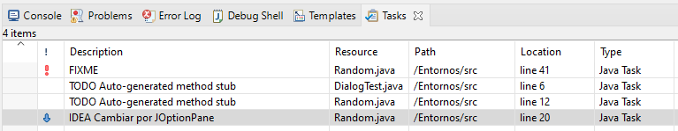
Tasks/Tareas
Ahora en código solo resta escribir //IDEA para hacer uso de nuestro nuevo Tags.

Slide 42
Ejercicio Tareas
Crea los tags IDEA, TEST, REQUIRED.
Añade 1 tag de cada tipo, en los métodos sum, substract, multiply y askNumber de la clase Calculadora.java.

Slide 43
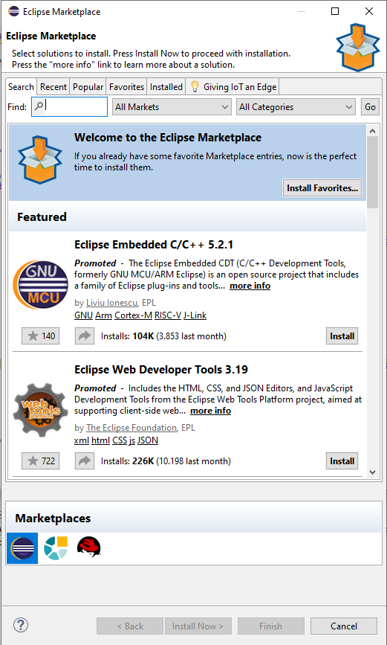
Plugins
Para instalar plugins con MarketPlace haremos lo siguiente:
Abrimos Eclipse.
Pinchamos en Help -> Eclipse MarketPlace. Aquí podremos buscar plugins por categorías o por su nombre.

Slide 44
Plugins
Para instalar plugins con MarketPlace haremos lo siguiente:
Pinchamos en Install.
Nos mostrará lo que contiene el plugin.
Nos pide que aceptemos los términos de licencia.
Comenzará la instalación.
Cuando termine nos pedirá que reiniciemos el programa.
El plugin ya estará instalado y se configura según el plugin.
Para desinstalar plugins con MarketPlace haremos lo siguiente:
Abrimos Eclipse.
Pinchamos en Help -> Eclipse MarketPlace -> Installed.
Buscamos el plugin que queremos desinstalar.
Pinchamos en Uninstall.
Aceptamos que queremos desinstalarlo.
Cuando termine nos pedirá que reiniciemos el programa.
El plugin ya estará desinstalado.

